Slide 1
МЕТОДИКА СКЛАДАННЯ І РОЗВЯЗУВАННЯ ЗАДАЧ З ПРИРОДНИЧИХ НАУК У СТАРШІЙ ШКОЛІ
ЗІНЬ євгенія денисівна
студентка групи ПН18М
природничо-географічного факультету
спеціальність 014 Середня освіта (Природничі науки)
науковий керівник :
д.пед.н., доц., Подопригора Наталія водимирівна

Slide 2
Мета магістерської дипломної роботи полягає у теоретичному обґрунтуванні, розробці та експериментальній перевірці методики складання і розв’язування задач з природничих наук у старшій школі.
Об'єктом дослідження є процес навчання природничих наук у школі.
Предмет дослідження – теоретичні і методичні основи формування предметної компетентності у старшокласників у процесі складання і розв’язування природничих наук.

Slide 3
Завдання:
1. Здійснити аналіз психологічної, педагогічної, методичної літератури та нормативних документів в контексті формування ключової компетентностей в природничих науках і технологіях засобами складання та розв’язування задач.
2. Здійснити аналіз загальної теорії складання і розв’язування фізичних задач з хімії, фізики у старшій профільній школі.
3. Обґрунтувати та розробити методику складання і розв’язування задач з природничих наук у старшій школі.
4. Здійснити експериментальну перевірку ефективності методики складання і розв’язування задач з природничих наук у старшій школі.

Slide 4
Наукова новизна: теоретичне обґрунтування, розробка та експериментальна перевірка методики складання і розв’язування задач з природничих наук у старшій школі.
Практичне значення дослідження. Підібрано практико орієнтовані задачі, що сприяють формуванню ключової компетентності у природничих науках та технологіях учнів у навчанні фізики, хімії, біології та інтегрованого курсу «Природничі науки» старшої профільної школи.

Slide 5
Розділ 1
Визначення понять «компетенція» і «компетентність» у науково-педагогічній літературі
Компетенція | Компетентність
потенціальна міра інтелектуальних, духовно-культурних, світоглядних та креативних можливостей індивіда | виявлення цих можливостей через дію: розв’язування проблеми (задачі), креативна діяльність, створення проекту, обстоювання точки зору тощо); та необхідності мати чітку уяву про міру прогнозованості цієї якості (компетентності)
сукупність смислових орієнтацій і способів діяльності учня стосовно певного кола об’єктів реальної дійсності і до самого себе, що базуються на засвоєних ним знаннях, уміннях, навичках | здатність, готовність учня ефективно реалізувати відповідні компетенції
коло повноважень, делегованих суб’єкту (посадовцю, органу управління, групі і т.п.) | інтегроване утворення особистості, що інтегрує у собі знання, уміння, навички, досвід і особистісні властивості, які обумовлюють прагнення, здатність і готовність розв’язувати проблеми і завдання, що виникають у реальних життєвих ситуаціях, усвідомлюючи при цьому значущість предмета і результату діяльності

Slide 6
Компетенція | Компетентність
це коло повноважень (визначених законами та іншими актами) якої-небудь організації, установи або посадової особи; в освіті це розглядається як типове завдання діяльності працівника | сукупність особистісних якостей працівника (знань, умінь, навичок, ціннісно-смислових орієнтації, емоційно-вольової регуляції поведінки, мотивації і готовності до діяльності), набутих під час навчання і обумовлених власним досвідом діяльності у певній галузі
відчужена, зарані задана соціальна вимога (норма) до освітньої підготовки особи, необхідної для ефективної продуктивної діяльності у певній сфері; кінцева мета підготовки фахівців визначається компетенціями – типовими завданнями діяльності, які не пов’язані з конкретним виконавцем; це коло обов’язків і повноважень, які пов’язані з посадою, з робочим місцем | якості, які повинен мати конкретний фахівець для діяльності в рамках наданих йому компетенцій; сукупність особистісних якостей працівника (знань, умінь, навичок, ціннісно-смислових орієнтацій, емоційно-вольової регуляції поведінки, мотивації і готовності до діяльності), набутих під час навчання і обумовлених власним досвідом діяльності у певній соціальній особистісно-значимій галузі

Slide 7
Розділ 2.
Основні компоненти методики складання та розв’язування задач з природничих наук у старшій школі

Slide 10
Навчальні задачі
Наприклад задача на розв’язування задач за формулами.
1. Знаходження відносної молекулярної маси і визначення масової частки елементів у речовині [27].
Відносна молекулярна маса речовини позначається Mr і обчислюється як сума добутків атомних мас елементів, що входять до складу сполуки , на кількість атомів у даній сполуці:
Mr(AxByCz)=x·Ar(A)+y·Ar(B)=z·Ar(C)
Приклад
Обчислити відносну молекулярну масу кальцій карбонату CaCO3
Mr(CaCO3)=1Ar(Ca)+1Ar(C)3Ar(O)=40+12+3·16=100
Алгоритм:
1. Записати повну і скорочену умову задачі.
2. Визначити відносну молекулярну масу даної сполуки.
3. Визначити масову частку потрібного елемента.
4. Записати відповідь.

Slide 11
Практико-орієнтовані навчальні задачі

Slide 12
Навчально-практичні задачі

Slide 14
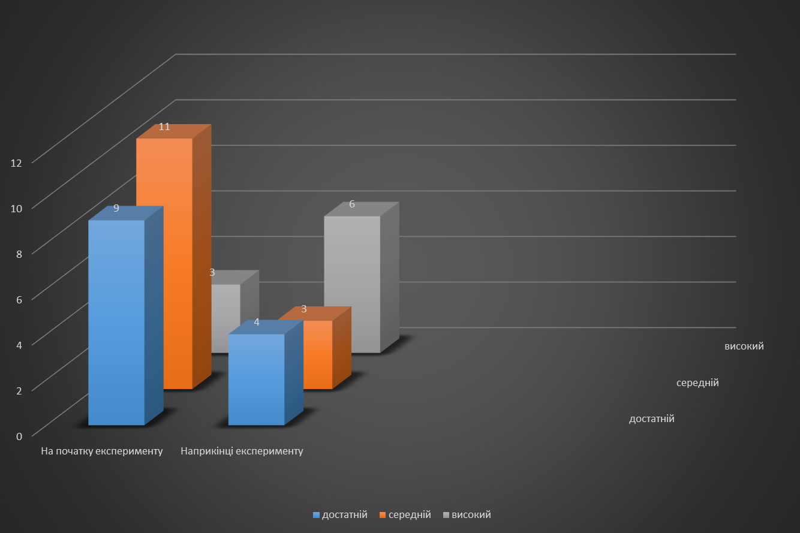
Підсумкових результатів розвитку ключової компетентності учнів у природничих науках на уроках фізики
Рівень розвитку ключової компетентності | достатній | середній | високий
На початку експерименту | 9 | 11 | 3
Наприкінці експерименту | 4 | 13 | 6

Slide 15
Підсумкових результатів розвитку ключової компетентності учнів у природничих науках на уроках хімії

Slide 16
Підсумкових результатів розвитку ключової компетентності учнів у природничих науках на уроках біології

Slide 17
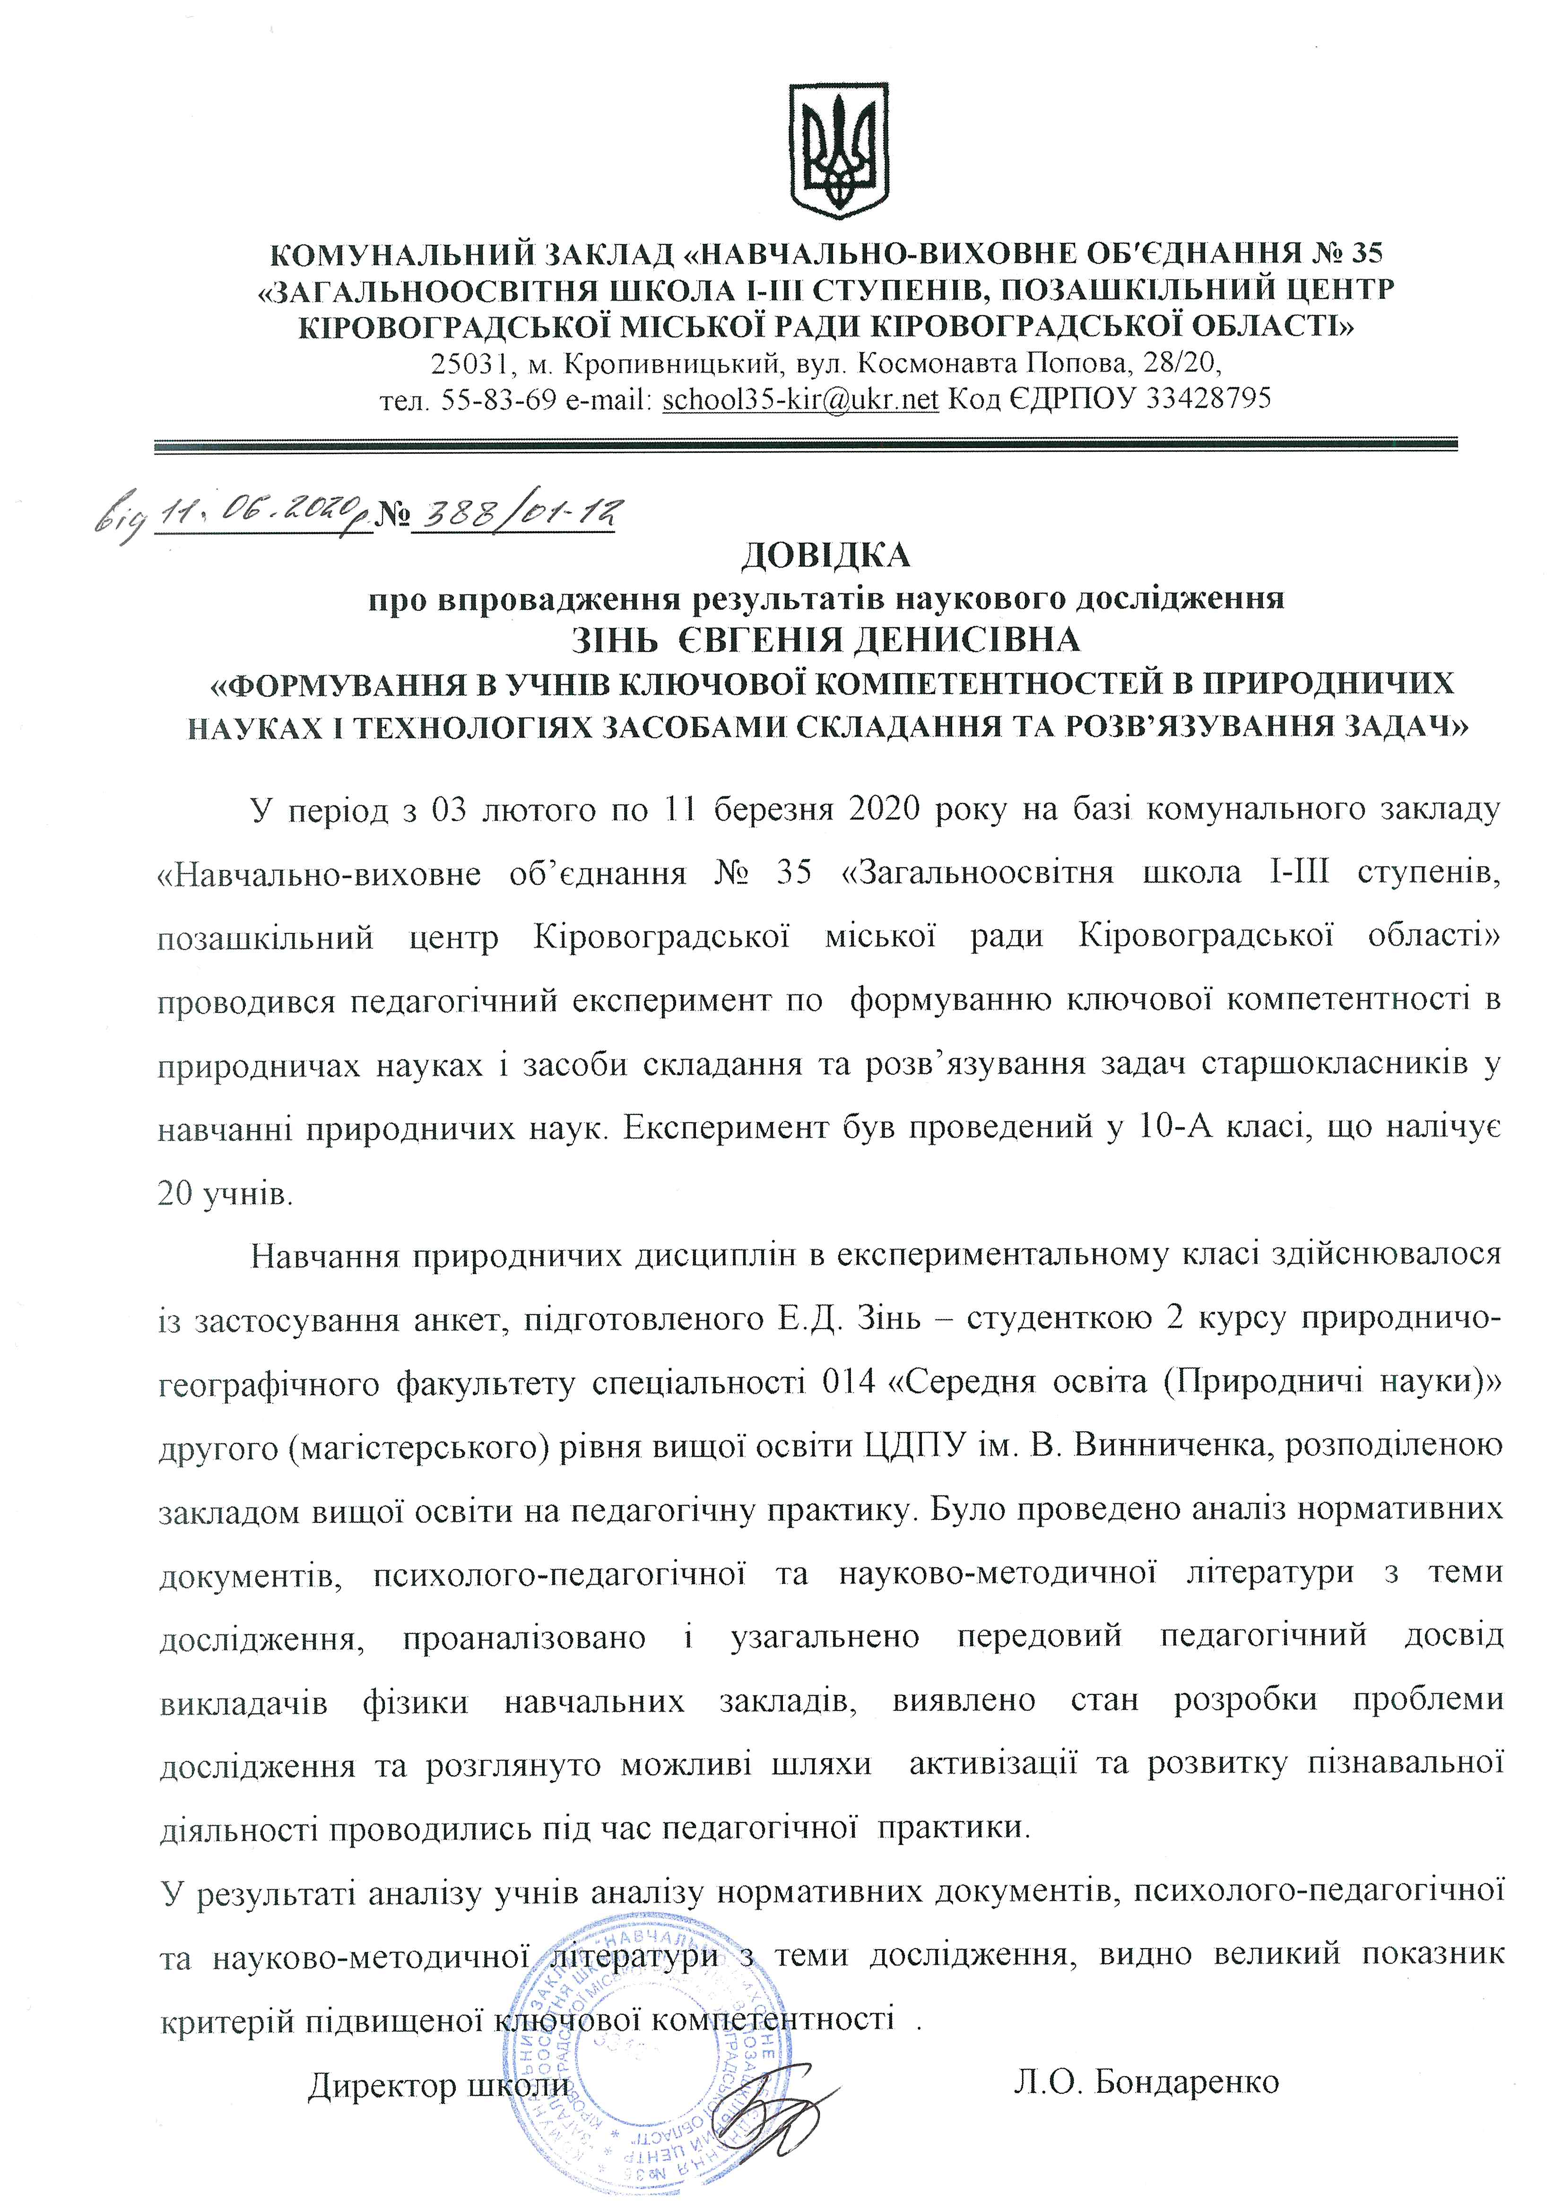

Slide 18
Висновки:
У роботі здійснено теоретичне узагальнення й запропоноване нове розв’язання наукової проблеми підвищення якості навчання учнів фізики на загальноосвітньому етапі підготовки в умовах переходу на нові показники – компетентності. Узагальнення результатів проведеного дослідження щодо розробки формування предметної компетентності учнів у процесі складання і розв’язування фізичних задач дає підстави сформулювати такі висновки:
1. За аналізом психологічної, педагогічної, методичної літератури та нормативних документів встановлено, що нині проблема формування предметної комплектності учнів у навчанні фізики у загальнооствітній школі не є розв’язаною на належному рівні.
2. За аналізом загальної методики складання і розв’язування фізичних задач виявлено, що задачний підхід не повною мірою забезпечує формування ключової компетентності учня на етапі їх загальноосвітньої підготовки , бо не враховує специфіку складної та інтегрованої структури компетентності у забезпеченні: 1) підвищення ступеня мотивації до процесу навчання; 2) узгодженості цілей навчання, поставлених учителем, з особистісними цілями учня; 3) готовності до свідомого ставлення на наступному етапі навчання, до успіхів в професійній діяльності, до втілення результатів навчання у життя. Тому процес складання і розв’язування фізичних задач потребує розробки спеціальних підходів до цілеспрямованого формування предметних і ключових компетентностей, узгоджених із традиційними технологіями навчання фізики.

Slide 19
3. Враховуючи, визначені науковцями характеристики особистісних якостей старшокласників, залучених у навчально-пізнавальну діяльність зі складання і розв’язування фізичних задач на засадах компетентнісного підходу, а також те, що у процесі розв’язання практико-орієнтованої задачі учнями через нестачу в суб’єктному досвіді фізичних знань або способів діяльності прагнуть до самостійного подолання навчально-пізнавальних проблем.
4. Було проведено експериментальну перевірку методом анкетування на рівень розвиток сформованості ключової компетентності.
5. Для виявлення стану сформованості ключової компетентності учнів було розроблено спеціальну методику, підбору основних типів задач, які формуванню ключової компетентності.
Перспективи подальших розвідок полягають у розробці окремих тем, що найбільш узгоджені із напрямками профільності навчання природничих наук в старшій школі.

Slide 20
Дякую за увагу!

